Slide 1
巴西olist電商數據分析
組員：3311341097 張凱評
指導老師：謝文仲

Slide 2
專案大綱
1. 研究動機
2. 專案簡介
3. 專案目標
4. 問題定義
5. 分析方法與流程
6. 分析結果與洞察
7. 專案應用價值

Slide 3
研究動機
顧客流失問題嚴重：在電商平台中，平均客戶的流失率高達60%，如何留住核心顧客是企業面對的核心挑戰。
行銷資源配置低效：傳統行銷資源通常平均發放，難以區分高價值、低價值客戶。
數據分析可以提供精準策略：透過顧客行為資料分析，能夠辨識高價值客戶並且提供行銷建議。

Slide 4
專案簡介
本專案以Kaggle 巴西olist電商平台真實數據，其中包含訂單、顧客、賣家、商品、地區、付款、評價等 9 個維度的數據集。
根據用戶習慣進行探索式資料分析，並且建構顧客價值分析模型。
以辨識高價值顧客、預測顧客未來價值，並且提出行銷的建議藉此提高企業營收。

Slide 5
專案簡介(資料來源)
專案使用的是Kaggle的公開真實資料:Brazilian E-Commerce
Olist是巴西最大的電商平台之一。搜集時間由2016年10月至2018年12月，約100000筆訂單紀錄。資料集涵蓋從訂單下單、付款、物流配送到顧客評價的完整流程。
總共有9張表互相關聯
(顧客、賣家、訂單明細、付款方式、商品、地理位置、顧客評價等)

Slide 6
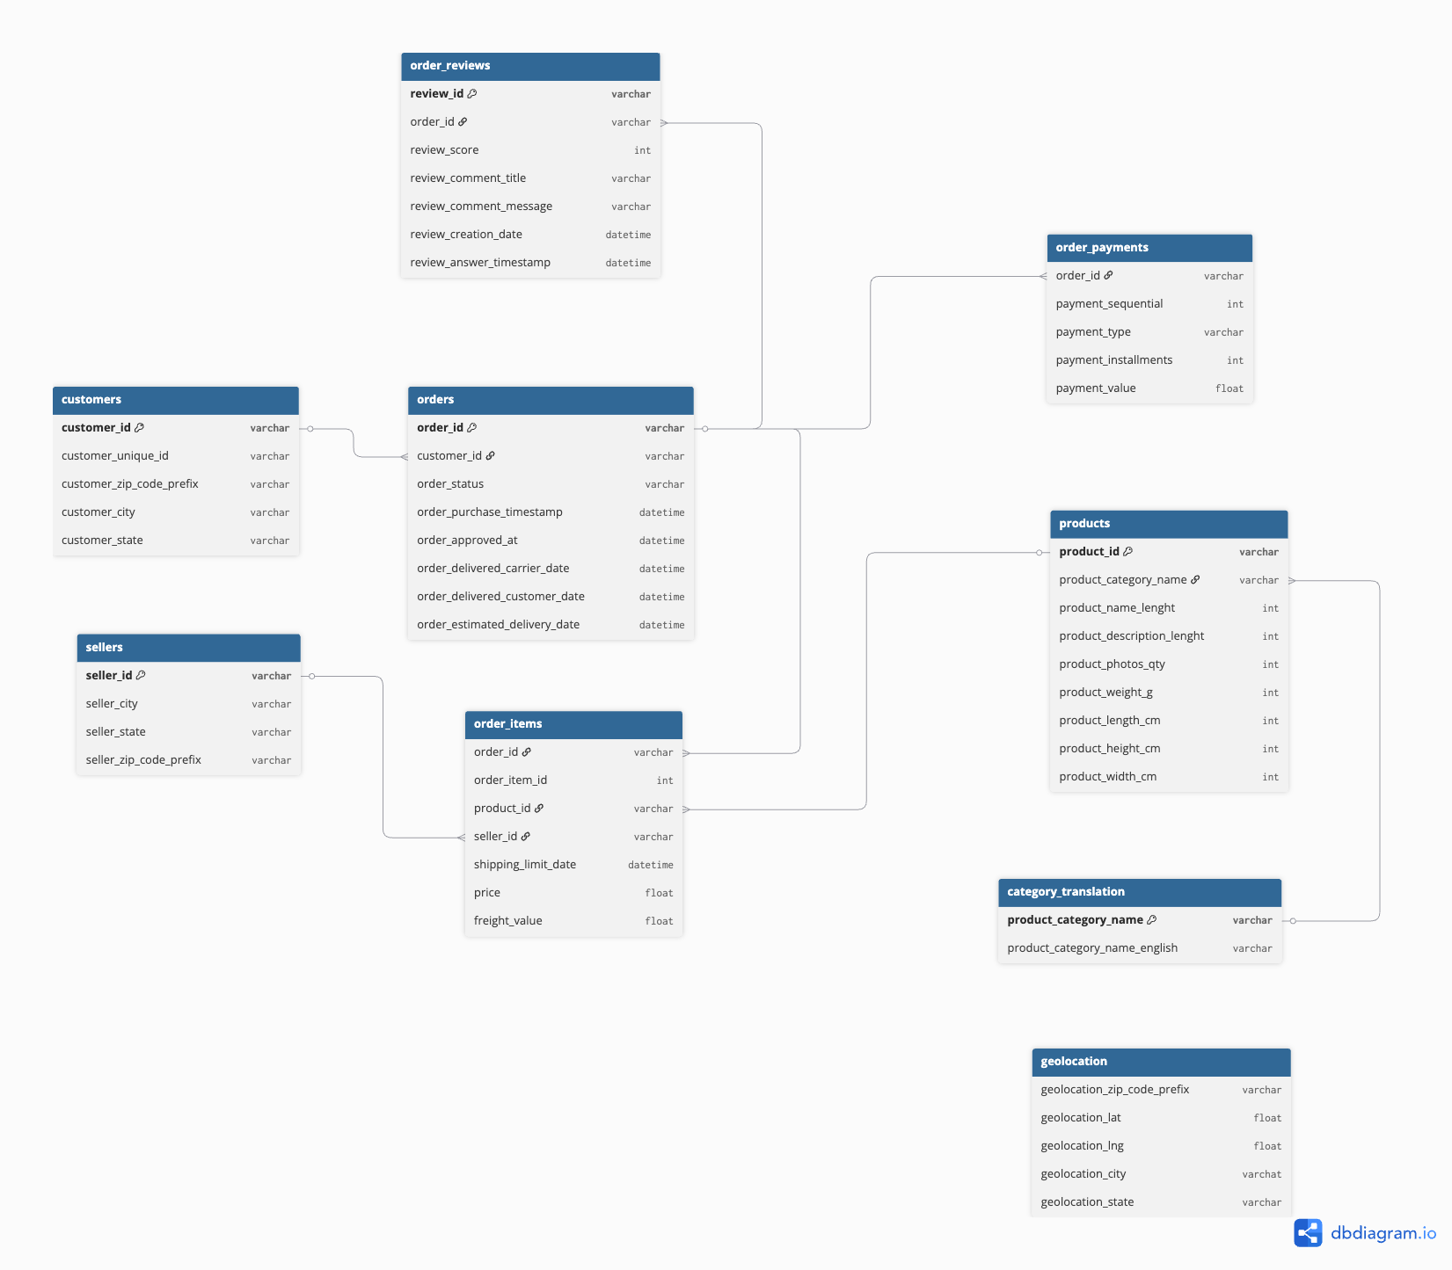
專案簡介 (ERD圖)

Slide 7
專案目標
1. 進行EDA探索式資料分析
2. 建構顧客價值分析模型
3. 分析商品關聯與行為特徵
4. 視覺化洞察儀錶板
5. 根據分析結果提供行銷決策建議

Slide 8
問題定義
1.平台的價值結構與顧客價值差異?
2.是否能夠利用歷史行為資料建立顧客流失風險模型，以提早識
別高風險顧客，並進行再行銷?
3.哪些關鍵變量跟顧客流失、LTV高低有強烈相關？
4.高價值顧客是否有呈現明顯的商品組合偏好?可否依此建立商
品搭配行銷策略?

Slide 9
分析方法與流程
資料清理
探索式資料分析
顧客價值模型建構
(K-means、RFM模型、Random Forest、XGBoost Regressor、apriori)
視覺化洞察儀錶板
給予行銷策略建議
GitHub 版本控制

Slide 10
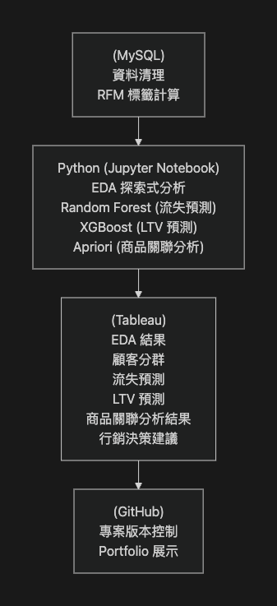
分析流程圖

Slide 11
分析結果與洞察1
分析面向 | 預期結果 | 商業洞察
EDA 探索資料分析 | 1.資料整體概況與品質檢查 2. 顧客與訂單行為分析 3. 商品與品類分析 4. 地區分析 5.顧客評價與滿意度分析 | 幫助企業了解數據的營收來源與關鍵地區 為後續建模提供依據 為後續行銷決策提供依據
顧客價值分析 (RFM、K-means) | 區分高價值、低價值客戶 | 企業可以針對不同客群給出對應的行銷策略

Slide 12
分析結果與洞察2
分析面向 | 預期結果 | 商業洞察
顧客流失分析 (Random Forest) | 準確預測客戶流失機率 (AUC 0.85以上) | 在客戶進入高流失風險區間發送優惠信息留住客人
顧客LTV預測 (XGBoost Regressor) | 準確預測顧客未來六個月LTV， (R^2 0.75以上) | 鎖定高 LTV 顧客進行差異化行銷與留存策略
商品關聯分析 (Apriori) | 找出高價值客戶常購的商品組合。發現不同客群之間的商品關聯差異 | 交叉銷售、個人化推薦。設計促銷組合包提高轉化率
視覺化儀錶板 | EDA結果、顧客分群、流失預測、LTV 預測與商品關聯分析結果，建立可互動的決策儀表板。 可視化顧客價值結構、流失風險層級、LTV 分布與高價值顧客偏好。 | 協助管理層掌握高價值客群分佈與營收來源。以做出決策
行銷策略建議 | 根據分析結果給出具體行銷建議 | 提升顧客LTV，優化行銷資源配置，提高營收

Slide 13
專案應用價值
1. 協助企業辨識高價值顧客，優化行銷資源配置。
2. 預測顧客流失風險，提升顧客留存率與營收穩定性。
3. 透過數據分析建立決策依據，強化電商平台的競爭力。

